Slide 1
Vamos a Imaginar
Let’s Imagine
Spanish class

Slide 2
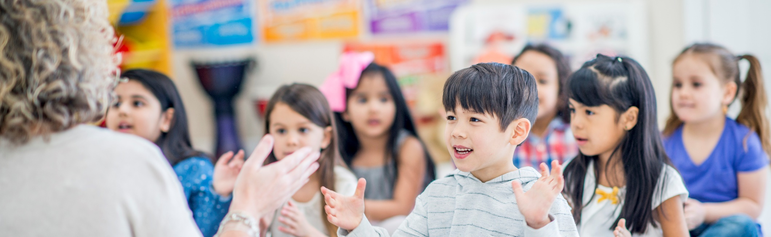
¿Cómo te llamas?~ What’s your name?
Me llamo…..
My name is…..

Slide 3
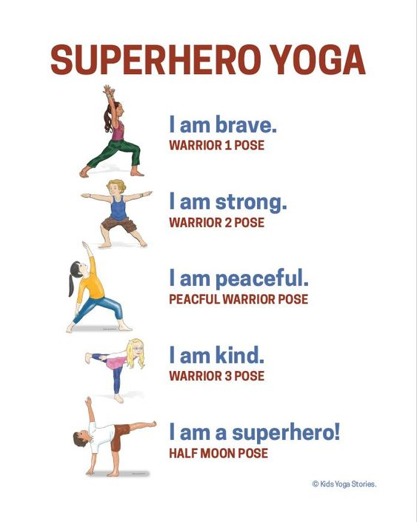
Soy valiente.
Soy fuerte.
Soy pacífico(a).
Soy amable.
¡Soy un superhéroe/
superheroína!

Slide 4
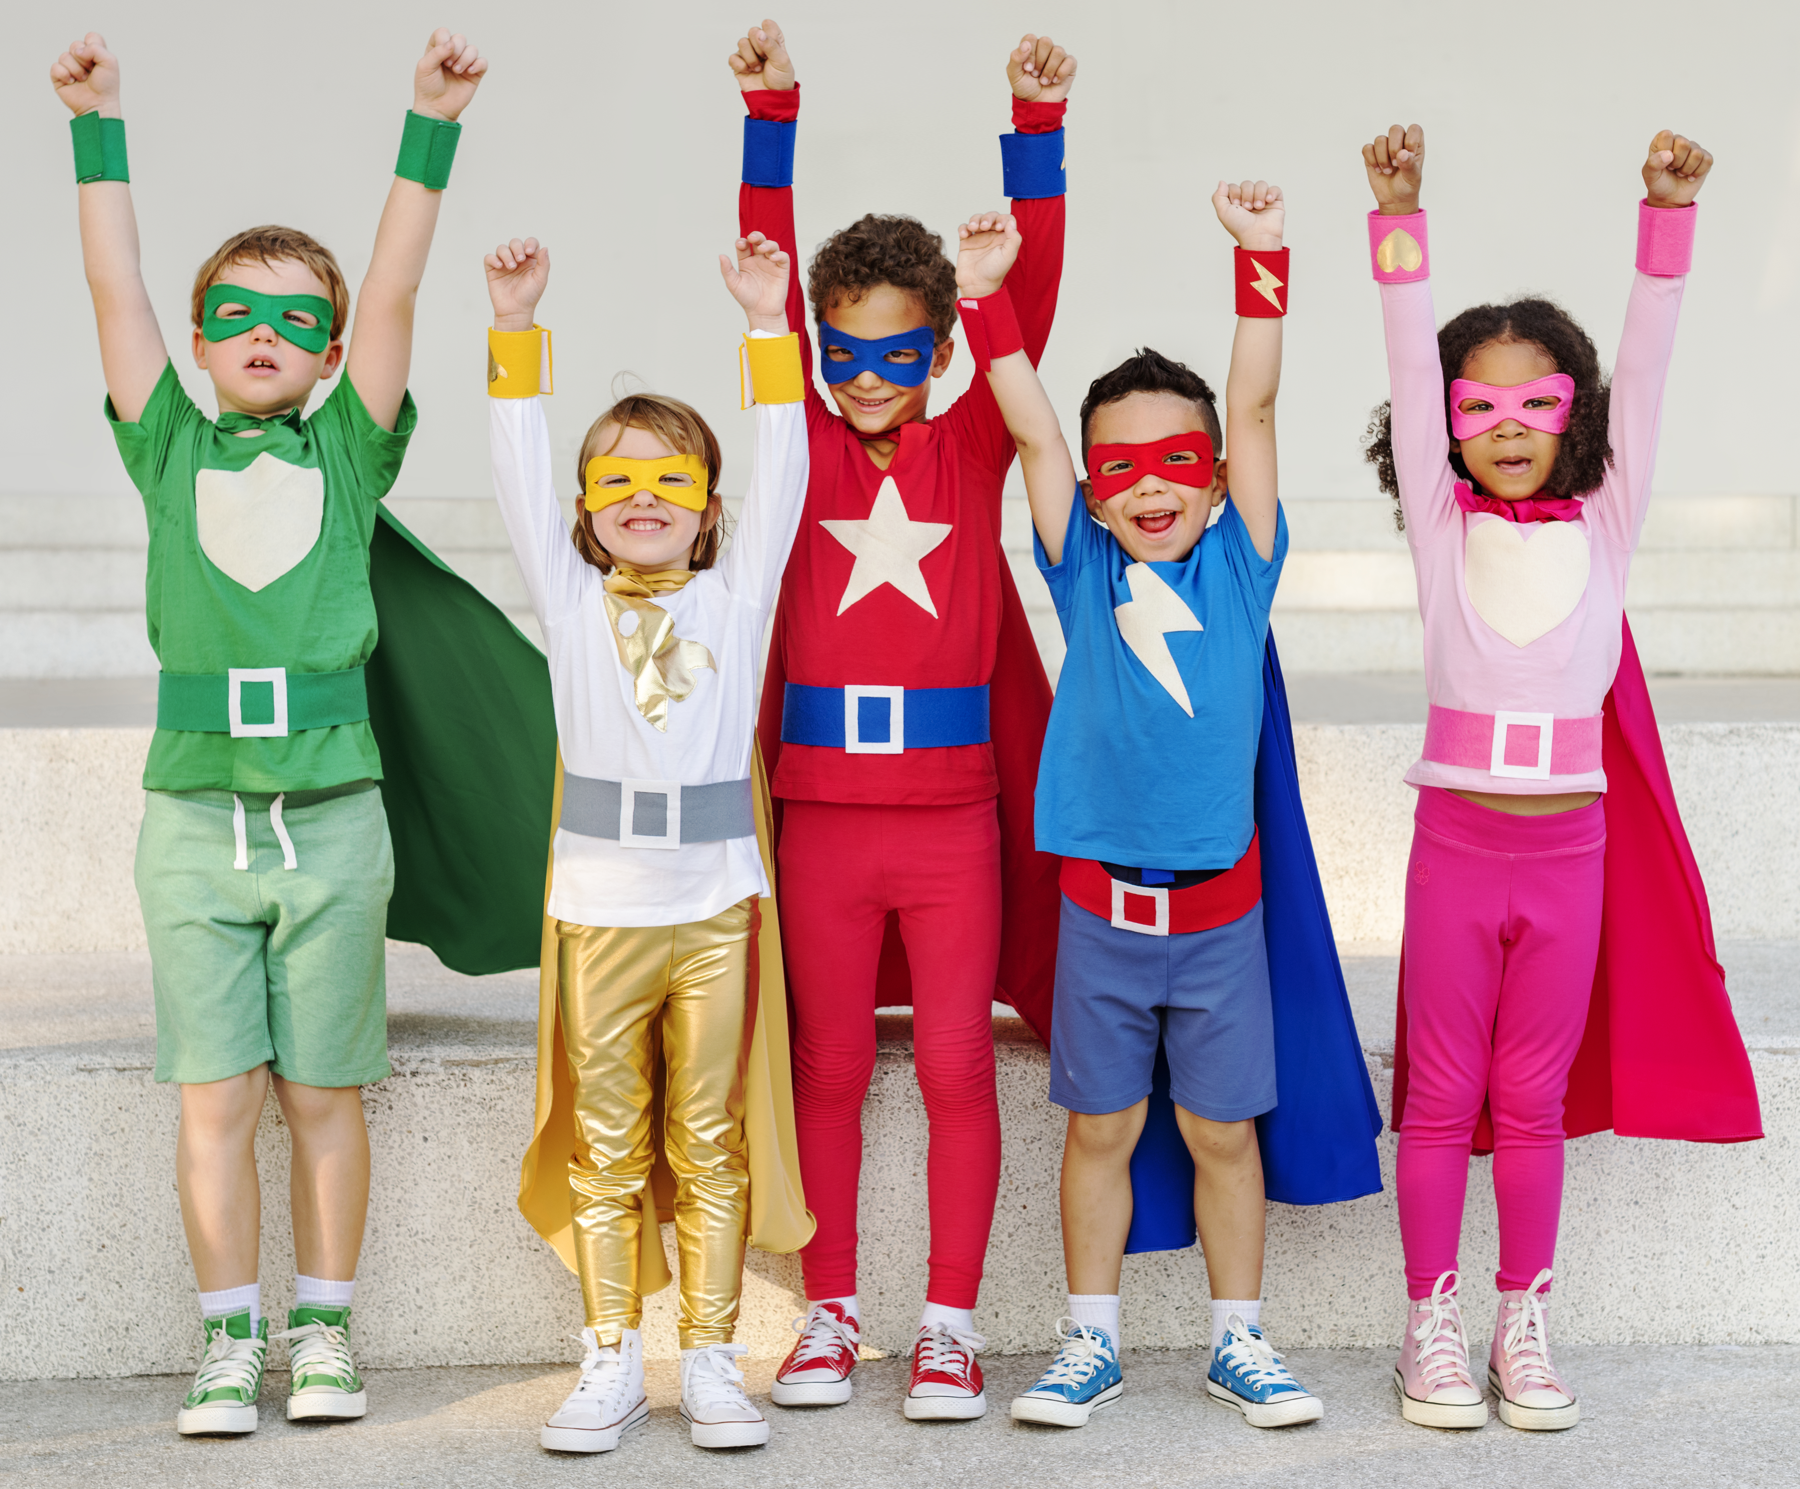
Day 1 Vocabulary

Slide 5
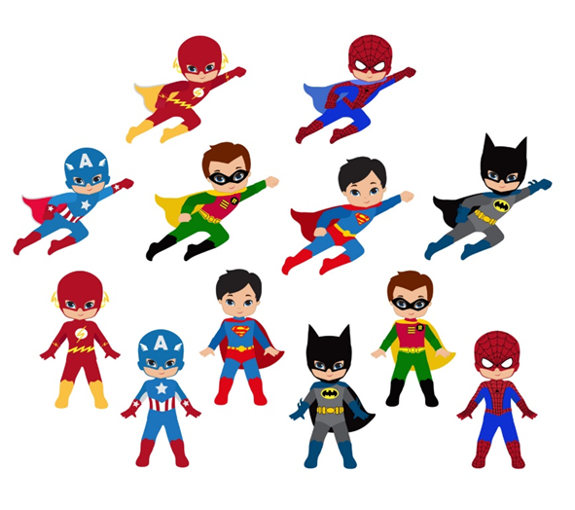
el superhéroe/la superheroína

Slide 6
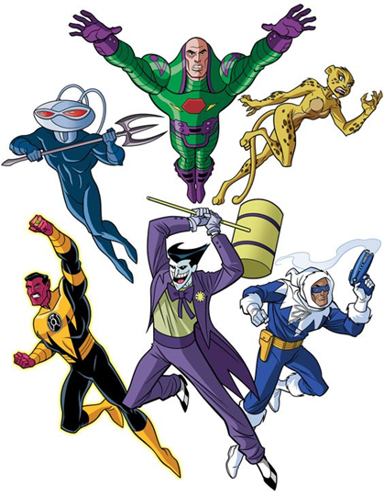
el villano/la villana

Slide 7

el disfraz

Slide 8
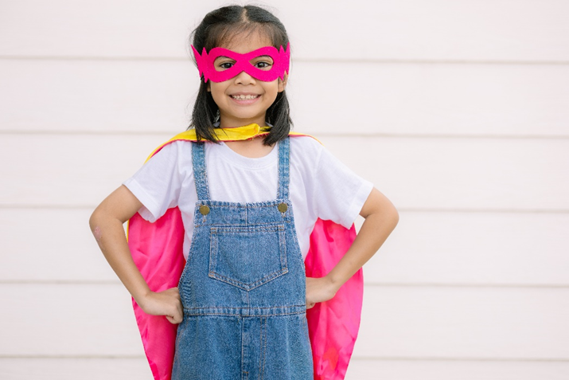
la máscara

Slide 9
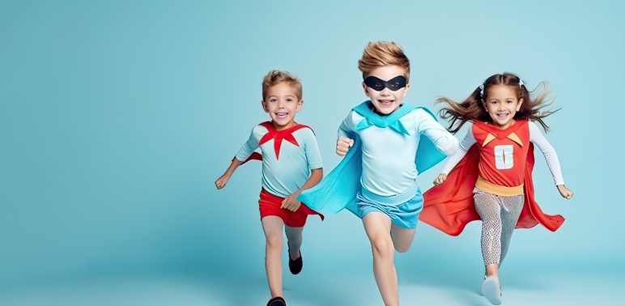
la capa

Slide 10

fuerte

Slide 11
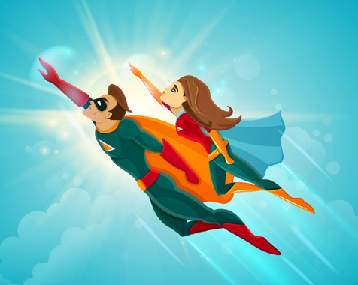
los poderes

Slide 12

inteligente

Slide 13
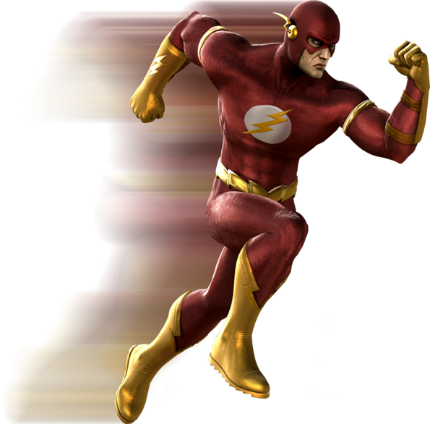
rapido (a)

Slide 14
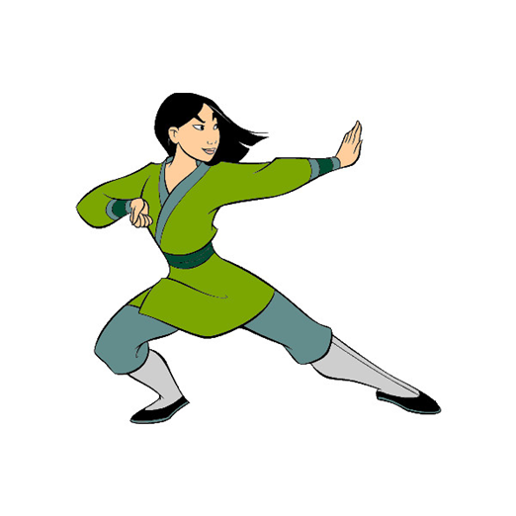
valiente

Slide 15

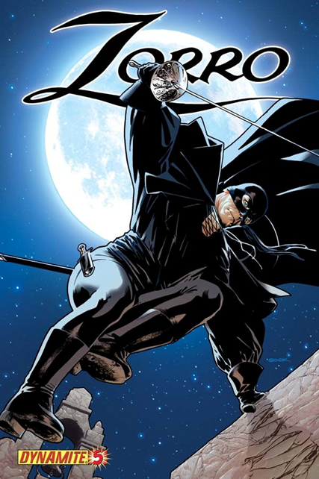
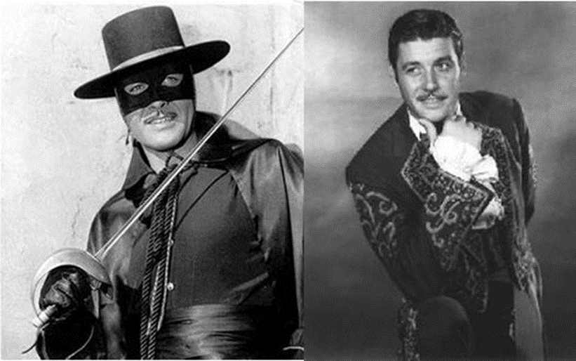

Slide 16
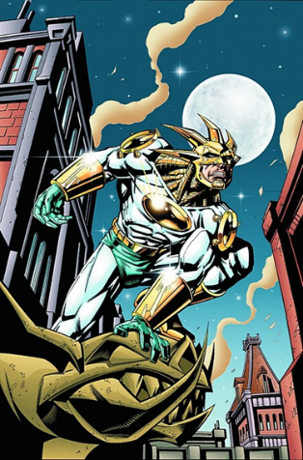
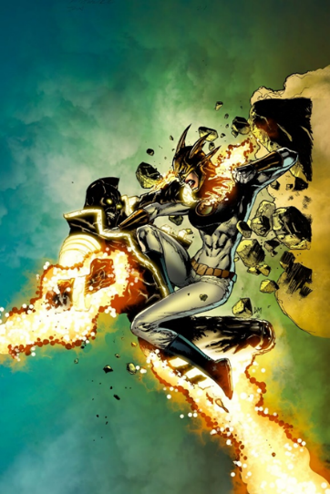
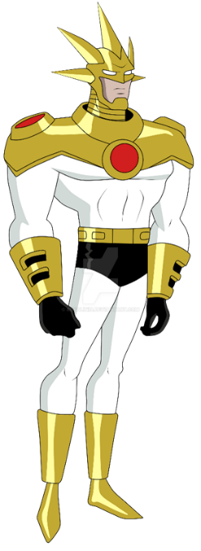
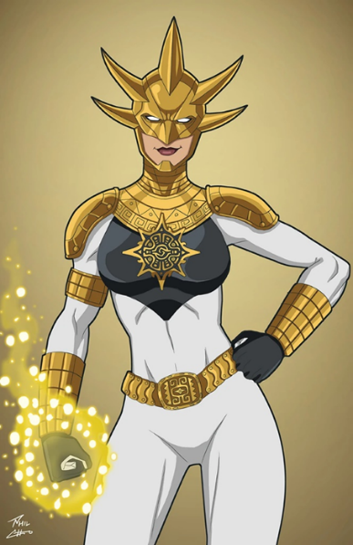
Aztek is a DC Universe superhero. Nayeli Constant is the female version.

Slide 17
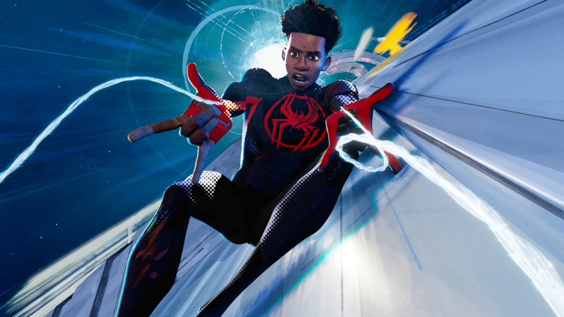



Miles Morales

Slide 18
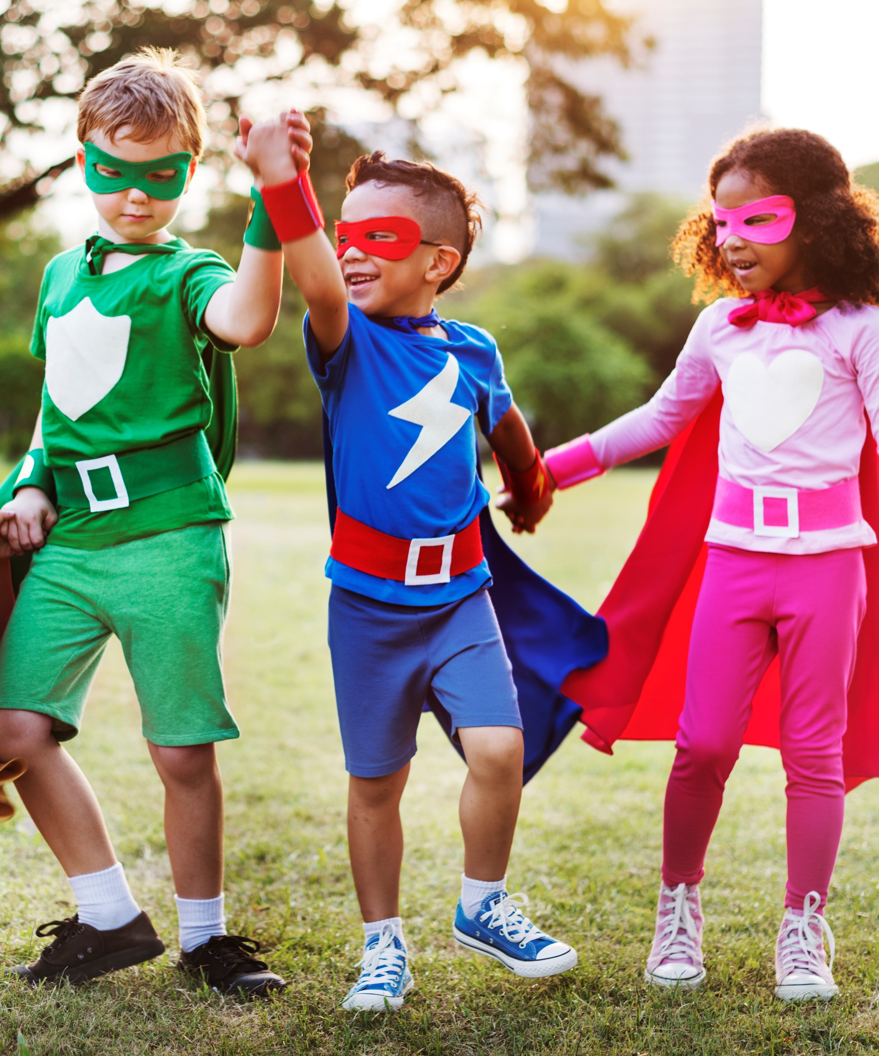
Muchas Gracias y Adiós
Visit the Futura website at www.futuraadventures.com and click on the Parent Portal tab on the top right side of the page to login and access practice materials.
See you at our next class adventure!
¡Nos Vemos!

